Slide 1
LUMINES
开发方案说明

Slide 2
LUMINES
项目名称： LUMINES
项目类型：2D Windows桌面游戏
制作平台：
Microsoft Visual Studio 2005
(Using Microsoft C#.NET and GDI+)

Slide 3
LUMINES
游戏开发方案：
总结了该项目的范围和关于期望特征的清单，罗列如下：

Slide 4
LUMINES
该游戏是一个智力型游戏 (PUZZLE GAME)，称为LUMINES
（本游戏并非原创，游戏原型为PSP游戏机上由天 才制作人水口哲也制作的同名游戏）

Slide 5
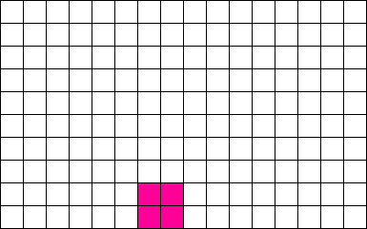
LUMINES
游戏的目标是控制不断落下的方块，并努力凑成相同颜色的2×2方块，但不允许方块堆积到游戏区的最高点

Slide 6
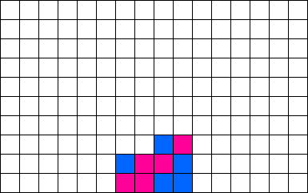
LUMINES
游戏进行时窗口顶端不断出现下落的正方形方块，每一方块由4个小正方形构成，小正方形有两种颜色。下落过程直到方块到达游戏区的底部或某个先前已经下落的方块顶部为止

Slide 7
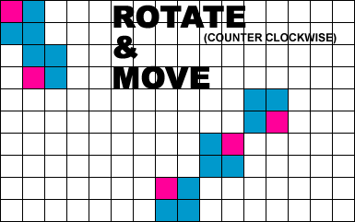
LUMINES
方块下落时，游戏者可以水平移动或旋转方块

Slide 8
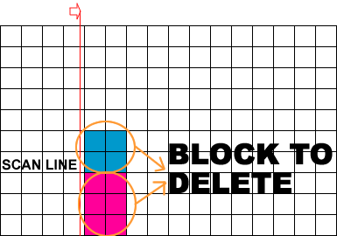
LUMINES
游戏区有一条不断从左往右移动的扫描线，当移动到2×2单色方块时，该方块被消除

Slide 9
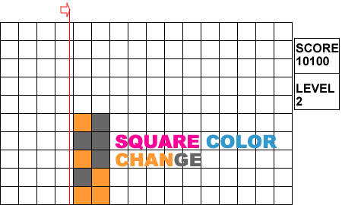
LUMINES
每当扫描线移动到游戏区右边界时，根据消去的方块数和当前级别，增加游戏分数
每当游戏分数到达一定数目，增加游戏级别，并更换构成方块的两种小正方形的颜色

Slide 10
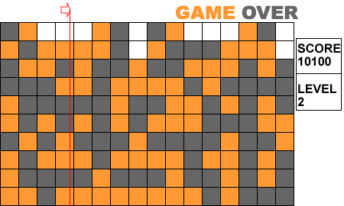
LUMINES
如果方块堆积的高度到达了游戏区的最高点，游戏结束

Slide 11
LUMINES
说明结束，谢谢！
欢迎提问

